Slide 1

第10课 中华民国的创建
八年级上册

Slide 2
学习目标
学习目标：
1.了解中华民国建立以及对内对、外政策；
2.知道袁世凯窃取革命果实的史实；
3.理解《中华民国临时约法》的内容及重大意义
重点：中华民国的成立；《中华民国临时约法》的颁布
难点：对《中华民国临时约法》性质的认识；理解辛亥革命的结果

Slide 3
自主学习
请同学们预习P46-P49页课本，回答以下预习问题：
1、中华民国临时政府的成立
2、袁世凯是如何窃取辛亥革命的果实的？
3、《中华民国临时约法》的颁布

Slide 4

情境导入
《走向共和》
一年年花开花落/冬去春来草木又蓬勃/一页页历史翻过/前浪远去后浪更磅礴/一座座火山爆发/天崩地裂君王美梦破/一顶顶皇冠落地/斗转星移世事有新说/风吹过雨打过铁蹄践踏过/火烧过刀砍过列强分割过/抚摸着伤痕昂起头吞咽下屈辱心如火/走过长夜走过坎坷/走进曙色/一滴滴水滴石穿/粉身碎骨志向永不舍/一曲曲浩荡长歌/起伏回响悲壮动心魄/一代代仁人志士/救国救民上下苦求索/一辈辈英雄好汉/前赴后继热血染山河。
(1)歌词中“风吹过，雨打过”是指中国哪段历史？
(2)近代中国是如何走过长夜，走过坎坷，走进曙色？

Slide 5
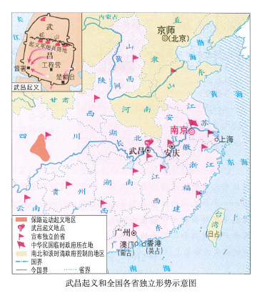
新课讲解
中华民国的建立
背景
武昌起义后全国15个省宣布独立，清王朝在全国的统治土崩瓦解。革命形势的发展要求有一个统一的中央政府。

Slide 6
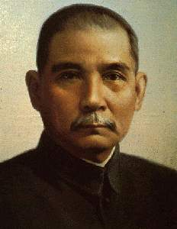

中华民国建立
新课讲解
时间：1912年1月1日
临时大总统：孙中山
国旗：五色旗
国都：南京
改用公历，以中华民国纪元
1912年为民国元年
选举黎元洪为副总统，选举产生参议员。
孙中山
五色旗

Slide 7
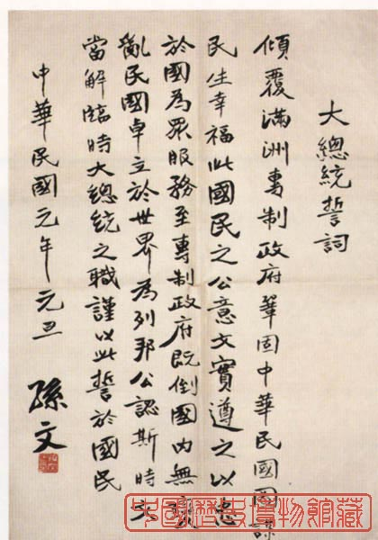
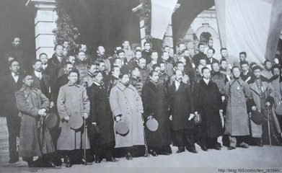
新课讲解
孙中山就任中华民国临时大总统
南京临时政府的成立，是孙中山领导的资产阶级民主革命的重要成果。

Slide 8
探究研讨
临时政府成立以后，当尽文明国应尽之义务，以期享文明国应享之权利。满清时代辱国之举措与排外之心理，务一洗而去之;与我友邦益增睦谊，持和平主义，将使中国见重于国际社会，且将使世界渐趋于大同。
——孙中山《临时大总统宣言书》
怎样看待南京临时政府的外交政策？
南京临时政府的外交政策具有一定的进步性。它试图摆脱清王朝的屈辱地位，积极发展对外和平友好交往，以维护国家利益，提高国际地位。但它也带有明显的局限性，临时政府未能认清列强的侵略本质，其政策目标不可能实现。

Slide 9
新课讲解
临时政府成立前后形势
任命
支持
清政府
袁世凯
帝国主义列强
军事进攻
政治讹诈
军事威胁
外交孤立
经济封锁
施压
革命党人 立宪派旧官僚

Slide 10
新课讲解
袁世凯窃取革命果实
清帝退位
孙中山提出辞职，推荐袁世凯
袁世凯就职
孙中山解除临时大总统，临时政府迁往北京

Slide 11
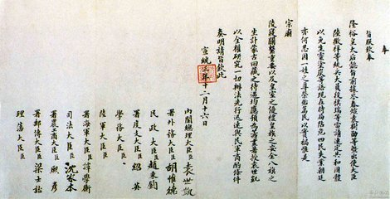
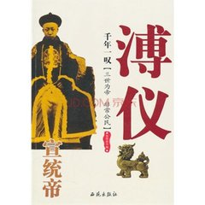
新课讲解
1912年2月12日，宣统帝下诏退位一，清朝260多年的统治结束。

Slide 12
新课讲解
为了限制袁世凯的权力，孙中山提出了哪些条件？
①临时政府设在南京；
②新任大总统应到南京就职；

Slide 13
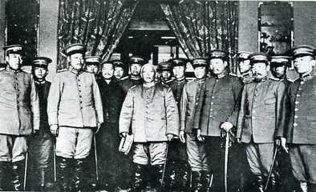
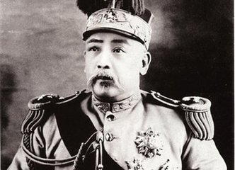
新课讲解
袁世凯就任中华民国临时大总统
1912年3月，袁世凯在北京就任中华民国临时大总统。4月，孙中山正式解除临时大总统职务，临时政府迁往北京。辛亥革命的胜利果实被袁世凯窃取。

Slide 14
探究研讨
袁世凯为什么能够窃取辛亥革命的果实？
（1）中国民族资产阶级的软弱性和妥协性——最主要的原因。
（2）袁世凯动用反革命两手策略，软硬兼施，骗取了革命党人的信任。
（3）帝国主义列强和各种反动势力勾结，抵制和破坏革命。
（4）革命政权中的立宪派和旧官僚乘机向革命派进攻。

Slide 15
《中华民国临时约法》
新课讲解
时间
1912年3月11日
颁布机构
参议院
内容
①主权在民；②各民族一律平等
③三权分立；④责任内阁制
性质
中国历史上第一部资产阶级民主宪法
意义
它从法律上宣告了君主专制制度的灭亡和共和政体的确立，成为近代中国民主化进程的一座丰碑。

Slide 16
新课讲解
三权分立
行政权（总统、国务员）
制衡
立法权（国会）
司法权（法院）
有效地防止专制独裁

Slide 17
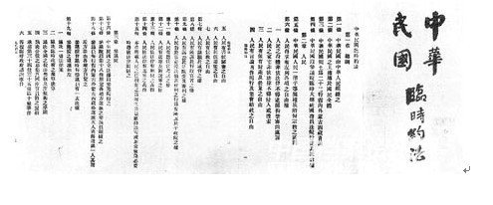
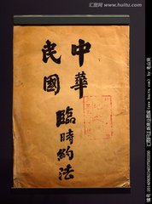
新课讲解
这部法律是中国历史上第一部资产阶级共和国宪法。它强调了资产阶级民主共和制度和民主自由原则，是辛亥革命的重要成果。

Slide 18
探究研讨
有人说：“辛亥革命成功了。”也有人说：“辛亥革命失败了。”你怎样评价辛亥革命？为什么？

Slide 19
新课讲解
（1）推翻清王朝统治，结束两千多年的
封建帝制，创立了中华民国 。
（2）民主共和观念深入人心。
成功
（1）胜利的果实被袁世凯窃取。
（2）中国半殖民地半封建的社会性质没有改变。
失败

Slide 20
典型例题
有人说：“辛亥革命使中国人的脑袋和双膝不再是准备磕头，而是为思考，为走路。”这是因为辛亥革命 （ ）
A、传播了民主共和观念 B、结束了专制独裁统治
C、实现了人民当家作主 D、改变了近代社会性质
A
Notes:
本题考查辛亥革命的意义。本题的关键词是“中国人的脑袋”“思考”。结合所学可知，辛亥革命推翻了清王朝的统治，结束了我国两千多年的封建帝制，极大的推动了中华民族的思想解放，使民主共和的观念深入人心。故选A。

Slide 21

巩固训练
101试卷库
中华民国的创建—随堂检测1
请同学们认真作答哟！

Slide 22
巩固训练
1、民国时期旅顺学生刘成汉的小学毕业证书上标明其毕业于民国38年。他毕业的时间应该是公元 （ ）
A、1946年 B、1947年 C、1948年 D、1949年
2、中国历史上最后一道圣旨是《宣统帝退位诏书》，是大清帝国最后一位皇帝爱新觉罗溥仪颁布的退位诏书，从此清朝统治中国结束。这道圣旨发布于 （ ）
A、1911年 B、1912年 C、1915年 D、1917年
3、下列对《中华民国临时约法》的表述，错误的是 （ ）
A、规定主权属于全体国民 B、立法、行政、司法三权分立
C、是一部资产阶级共和国宪法性质的文件 D、是辛亥革命的唯一成果
D
B
D

Slide 23
课堂小结
武昌起义（1911年10月10日） 孙中山就任中华民国临时大总统（1911年12月） 中华民国成立（1912年1月1日） 袁世凯窃取革命果实（1912年3月）
    制约
《中华民国临时约法》颁布（1912年3月1日）

Slide 24
课后作业
任务一：完成《中华民国的创建课后作业》
任务二：预习下节课并解决以下问题：
1、孙中山进行了哪些反对北洋军阀黑暗统治的重大斗争？
2、袁世凯是如何复辟帝制的？
3、袁世凯死后，国内出现了哪些军阀？

Slide 25


